Slide 1
Transaction Commit
唐瑞泽
151220100@smail.nju.edu.cn
2018年4月8日

Slide 2
故事情节
Rodolfo一厢情愿地举办和Dora的订婚晚会。
Dora不喜欢Rodolfo，但是没有办法。
Guido巧妙地使Dora摆脱了Rodolfo的纠缠，赢得了Dora的芳心。

Slide 3







问题分析
从Dora的角度：
I’m prepared.
Take me away.
I’m not sure.

Slide 4

问题分析
从Guido的角度：
I’m prepared.
…I’m prepared
Right this way!

Slide 5
形式化说明
双方开始都不知道能否结婚。
都可以决定准备好了还是放弃。
应该以双方都认定对方 或否认结婚而结束。
我们不关注晚会如何组织的。
晚会允许有很多对。
Unsure
Prepared || aborted
Committed Aborted
What not How
Like 520…

Slide 6
状态转移图
Unsure
Prepared
Committed
Aborted

Slide 7
数据库事务处理
事务（transaction）是数据库管理系统执行过程中的一个逻辑单位，由一个有限的数据库操作序列构成。（Wikipedia）
ACID特性：
原子性（Atomicity）：要么全做，要么全不做。
一致性（Consistency）：数据库的完整性不被破坏。
隔离性（Isolation）：防止多个事务并发执行导致数据不一致。
持久性（Durability）：事务结束后，对数据的修改是永久的。

Slide 8
数据库事务处理
婚礼类比于事务处理。
事务的操作序列由许多Resource Manager(RM)完成。
婚礼的参与者可类比为RMs (I: 并发执行时要隔离).
事务的最终结果(D: 不可更改)是Commit或Abort (A: 全做或全不做).
Commit的条件： All RMs are prepared.
Abort的条件：Any RM wants to abort.
所有的RM必须是commit或abort且必须相同(C: 一致)。

Slide 9
状态转移图
对比
Working
Prepared
Committed
Aborted

Slide 10

用TLA+描述（RM）
------------------------------ MODULE TCommit ------------------------------
CONSTANT RM \* The set of participating resource managers
\* RM是所有resource managers的集合，为什么是集合？
\* 在TLA+中，所有的值都是集合，包括42和 “abc”。
\* 但是这种字面值的应用场景显然不能获取它的“集合元素”。
\* 所以尝试计算42∈“abc”时TLC会报错。

Slide 11
用TLA+描述（状态及约束）
VARIABLE rmState \* rmState[rm] is the state of resource manager r.
TCTypeOK == \* The type-correctness invariant. rmState \in [RM -> {"working", "prepared", "committed", "aborted"}]
\* rmState是一个变量(状态集合)，表示RM的状态，相当于数组。
\* TCTypeOK是一个不变量约束，规定了rmState可取的状态。
\* [RM -> …]意思是用RM中的元素作为下标，使得其值为“…”。
\* “…”为集合： {"working", "prepared", "committed", "aborted"}

Slide 12
用TLA+描述（初始状态）
TCInit == rmState = [r \in RM |-> "working"]
\* 规定了初始状态必须均为“working”。
\* TLA+的数组表示：[variable \in set |-> expression]
\* “|->”操作符意思是映射到(maps to)，写错会导致很难debug
\* 举例说明：sqr == [i \in 1..42 |-> i * i] 则：sqr[i] = i² 对 i ∈1..42

Slide 13
用TLA+描述（术语）
编程语言
数学语言
数组（array）
索引集（index set）
f [e]
函数（function）
定义域（domain）
f (e)
由于用TLA+写的规则不是写程序，所以使用数学术语函数和定义域。
然而括号的表示在TLA+中有其他用途，所以仍使用方括号来索引数组。

Slide 14
用TLA+描述（次态）
TCNext == \E r \in RM : Prepare(r) \/ Decide(r)
\* 意为存在 (∃，\E) 某个RM满足约束Prepare或Decide.
\* 假设有3个RM：“r1”， “r2”， “r3”， 则等式右边等同于： \/ Prepare("r1") \/ Decide("r1") \/ Prepare("r2") \/ Decide("r2") \/ Prepare("r3") \/ Decide("r3")
\* \E声明了局部变量r

Slide 15
用TLA+描述（Prepare）
Prepare(r) ==
/\ rmState[r] = "working"
/\ rmState' [r] = "prepared"
\* 为什么不对？
\* 它约束rmState[r]的次态，而没有约束其他s≠r, rmState[s]的次态。
\* 改为：/\ [s \in RM |-> IF s = r THEN "prepared" ELSE rmState[s]]
\* 简化为：[rmState EXCEPT ![r] = "prepared"]
Working
/\ rmState' = [rmState EXCEPT ![r] = "prepared"]
Prepared
Committed
Aborted

Slide 16
用TLA+描述（Decide）
Decide(r) ==
\/ /\ rmState[r] = "prepared"
/\ canCommit
/\ rmState' = [rmState EXCEPT ![r] = "committed"]
\/ /\ rmState[r] \in {"working", "prepared"}
/\ notCommitted
/\ rmState' = [rmState EXCEPT ![r] = "aborted"]
Working
/\ (\A r \in RM : rmState[r] \in {"prepared", "committed"})
Prepared
/\ (\A r \in RM : rmState[r] # "committed")
Committed
Aborted

Slide 17
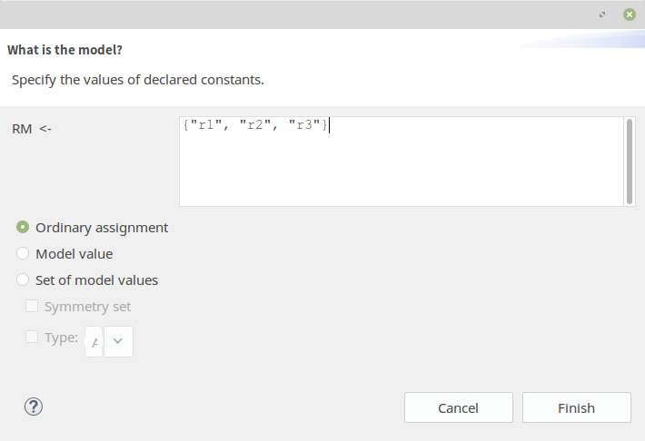
模型检验（指定RM的值）

Slide 18
模型检验（一致性约束）
\* 约束：不可能有两个RM分别处于commit或abort状态。
TCConsistent == \A r1, r2 \in RM : ~ /\ rmState[r1] = "aborted“ /\ rmState[r2] = "committed"
\* 波浪号~表否定，非。

Slide 19
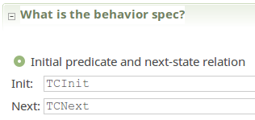
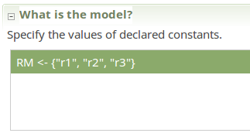
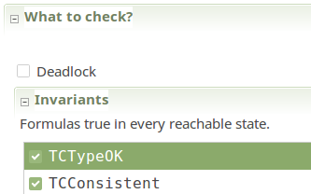
模型检验（设置）

Slide 20
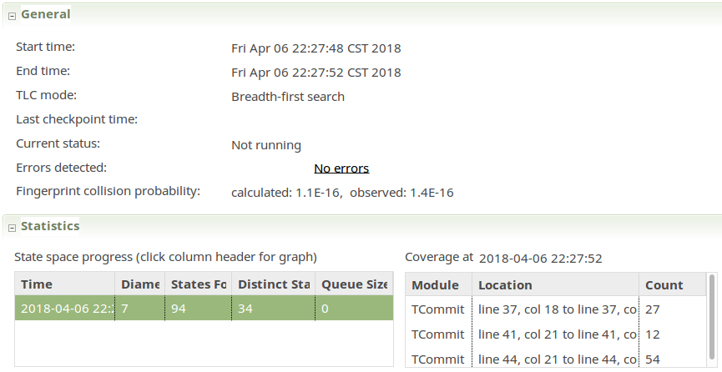
模型检验（结果）

Slide 21
Thank you! Q & A
唐瑞泽
151220100@smail.nju.edu.cn
2018年4月8日

